Slide 1


Slide 2
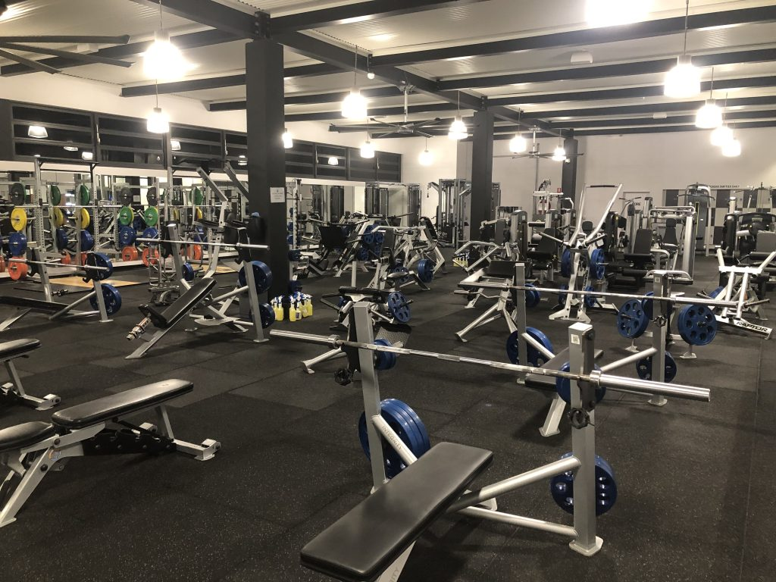
Проблемът
Всеки път трябва едновременно да си следиш сериите и повторения и дали правиш упражнението правилно

Slide 3
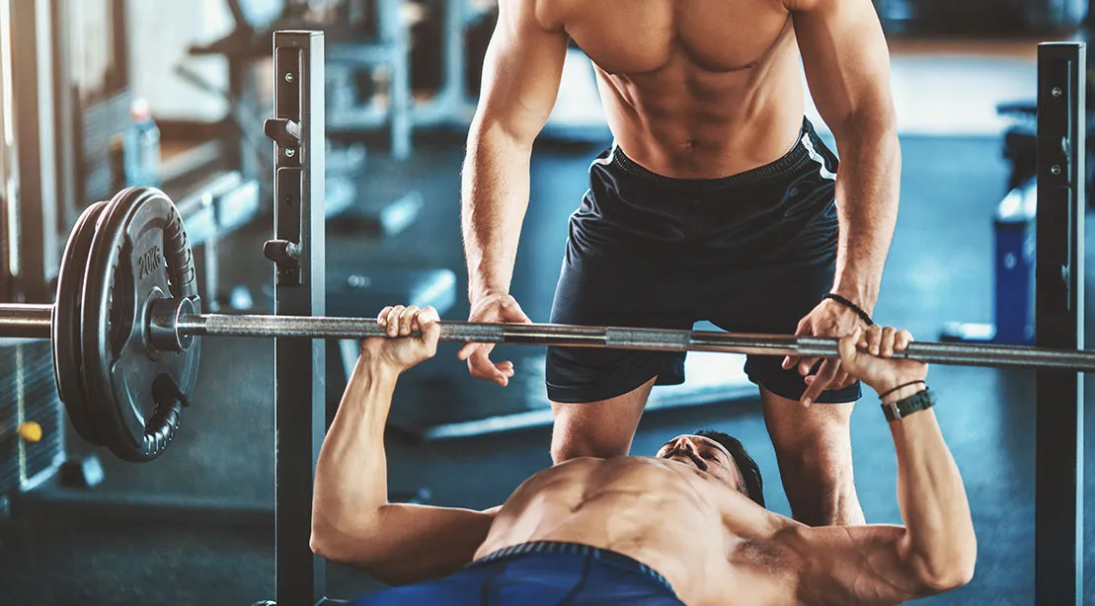
Настоящи Решения
Използване на fitness tracking приложения, които са неудобни, защото постоянно трябва да въвъ.е

Slide 4

Нашето Решение
Представяме ви Track Fit- умна фитнес гривна, която се управлява от уебсайт, като следи и записва колко повторения и серии си направил, колко си почивал и накрая може да се провери статистика за тренировката

Slide 5
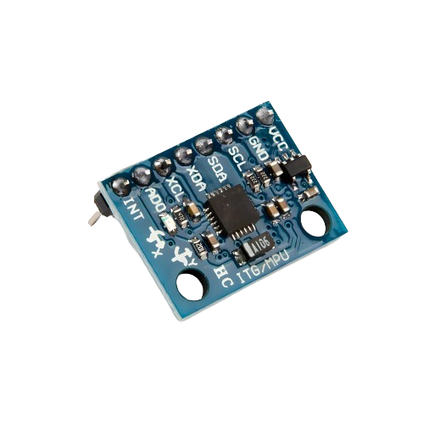
Как Работи
Жироскопичен и акселерометричен сензор който на всеки 200ms отчита данни и ги изпраща на

Slide 6
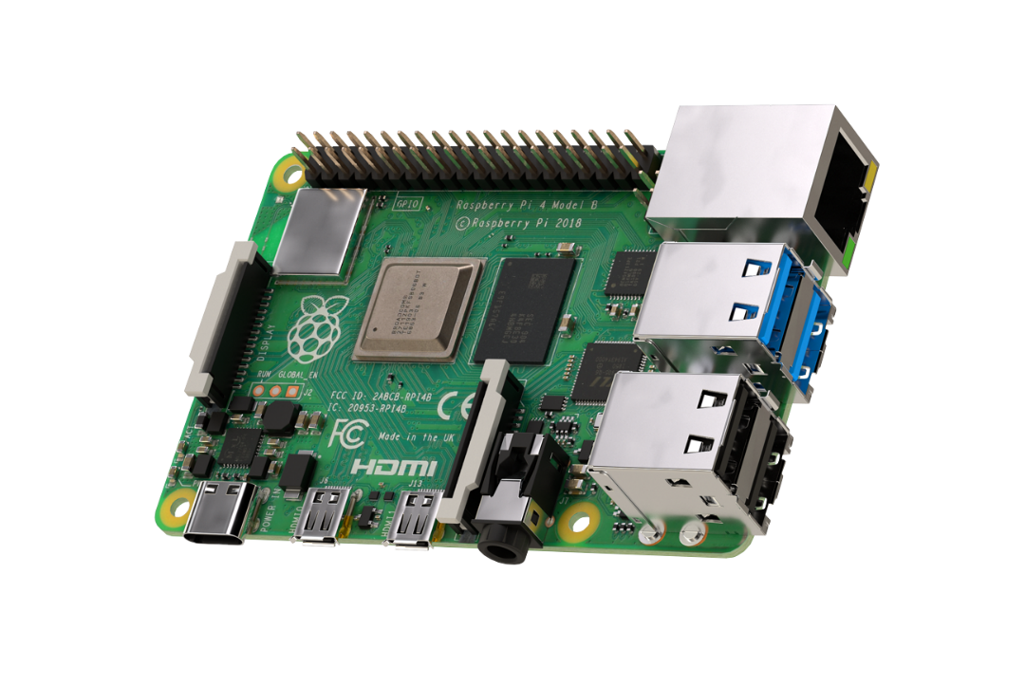
Raspberry Pi 4-ка,която запазва данните за тренировката и ги изпраща на

Slide 7

Backend който ги препраща на

Slide 8

ML модел, който обработва тези данни и връща нови за тренировката на

Slide 9
Backend-а който предоставя вече готовите данни на

Slide 10

Frontend,където потребителят може да види статистика за тренировката си, като трябва да си създаде профил, подавайки данни, които frontend-а връща на backend-а.

Slide 11

Демо

Slide 12
Технологии

Slide 13








AWS за deploy

Slide 14
Node js за backend

Slide 15
Next js за frontend

Slide 16
Mongo DB за authentication service

Slide 17
PostgreSQL за data base

Slide 18
Python за embedded и ML model-а

Slide 19
SkLearn за ML model-а

Slide 20
Docker за контейнеризиране

Slide 21
Процес на работа

Slide 22
Ден 1
Frontend
Backend
ML model
Embedded
Направихме signup login и homepage страниците и започнахме тази за workouts
Направихме генералната структура, setup-нахме всички бази данни и micro services
Намерихме dataset, направихме кода за тренирането и започнахме pre-processing функциите
Setup-нахме сензора и web server за remote control и го приключихме

Slide 23
Ден 2
Frontend
Backend
ML model
Embedded
Довършихме workouts страницата и го свързахме с backend- а
Довършихме всички сървъри и навързахме архитектурата
Завършихме pre-processing функциите и направихме проекта да predict-ва real time
Приключен е

Slide 24
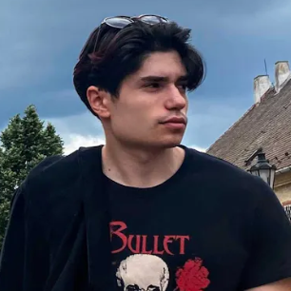
Специални благодарности на:
Нашият ментор- Калоян Манолов. Благодарим ти за помощта!

Slide 25
БЛАГОДАРИМ ЗА ВНИМАНИЕТО!

